Slide 1









Chính tả
Hà Nội
Hà Nội

Slide 2



YÊU CẦU CẦN ĐẠT
01
Viết đúng bài chính tả, không mắc quá 5 lỗi trong bài.
02
Trình bày đúng hình thức bài thơ.
2
03
Làm được bài tập 2 a/b

Slide 3




Khởi động

Slide 4
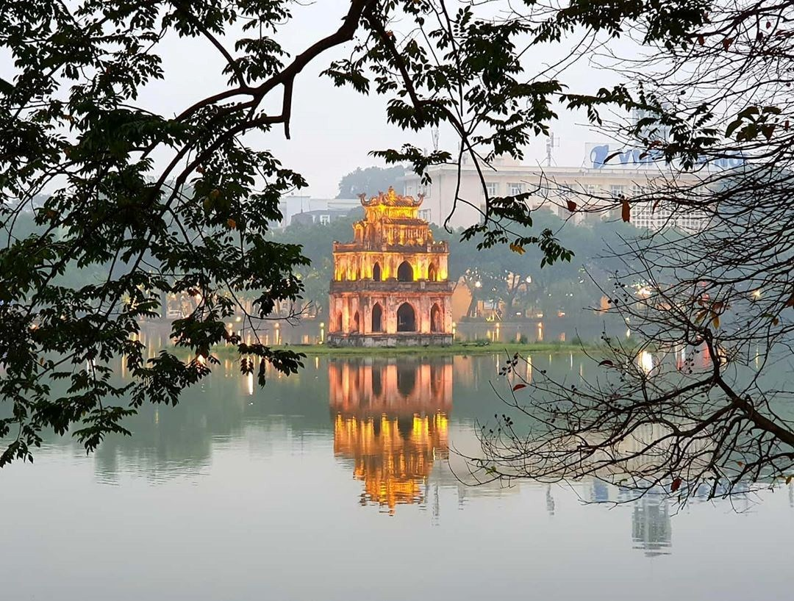
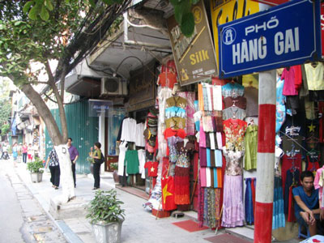

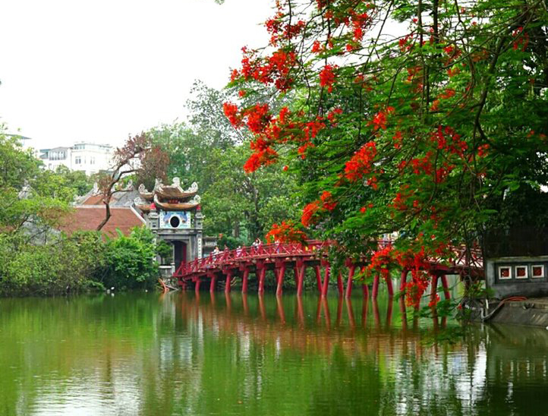
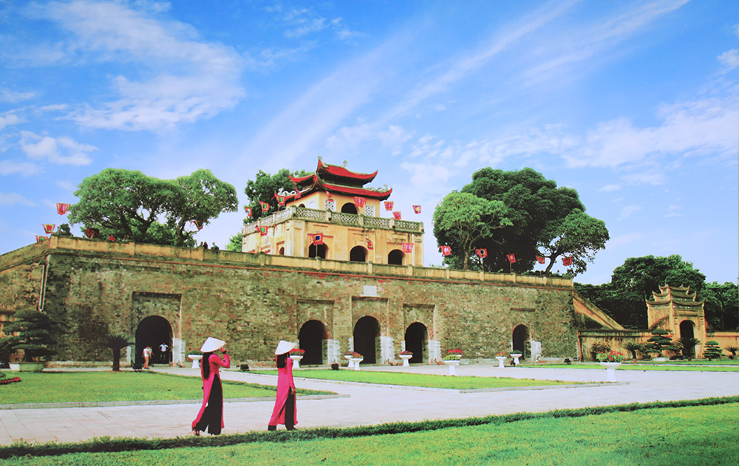
HÀ NỘI
Đây là đâu?

Slide 5
Tìm hiểu
bài viết

Slide 6

Hà Nội
          Hà Nội có chong chóng
          Cứ tự xoay trong nhà
          Không cần trời nổi gió
          Không cần bạn chạy xa.
          Hà Nội có Hồ Gươm
          Nước xanh như pha mực
          Bên hồ ngọn Tháp Bút
          Viết thơ lên trời cao.
          Mấy năm giặc bắn phá
          Ba Đình vẫn xanh cây
          Trăng vàng chùa Một Cột
          Phủ Tây Hồ hoa bay....
          Trần Đăng Khoa

Slide 7
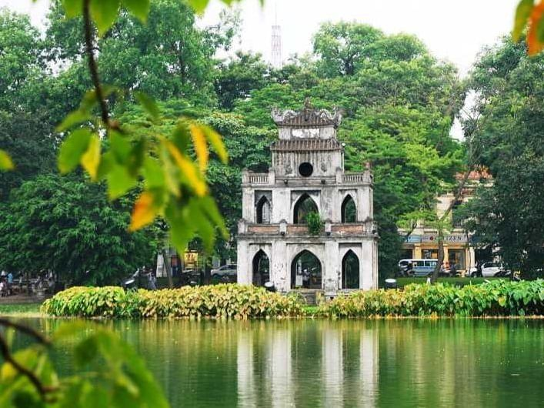

Chùa Một Cột
Hồ Gươm

Slide 8
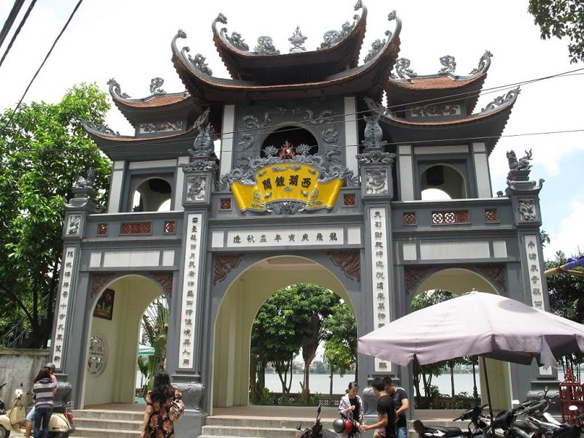
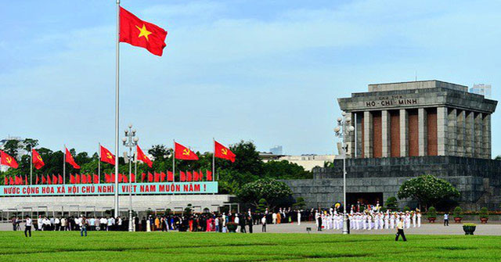
Quảng trường Ba Đình
Phủ Tây Hồ

Slide 9

Bài thơ cho em biết điều gì?
Bài thơ là lời của một bạn nhỏ mới đến Thủ đô, thấy Hà Nội có nhiều thứ lạ, nhiều cảnh đẹp.

Slide 10

Từ khó viết
Hà Nội
Hồ Gươm
Ba Đình
Một Cột
Phủ Tây Hồ

Slide 11
Từ khó viết
chong chóng
nổi gió
pha mực
bắn phá

Slide 12
Nghe – viết

Slide 13

Tư thế ngồi viết
Tư thế ngồi học thoải mái, không gò bó.
Khoảng cách từ mắt đến vở: 25 đến 30cm.
Cột sống ở tư thế thẳng đứng, vuông góc với mặt ghế ngồi.
Giữ cân bằng hai vai và đặt hai chân song song.
Không được tì sát ngực vào thành bàn.
Ánh sáng phải đủ và ngồi thuận chiều ánh sáng.

Slide 14

Thứ ngày tháng năm 2022
Lỗi
Chính tả

Slide 15
Soát lỗi

Slide 16
Hà Nội
          Hà Nội có chong chóng
          Cứ tự xoay trong nhà
          Không cần trời nổi gió
          Không cần bạn chạy xa.
          Hà Nội có Hồ Gươm
          Nước xanh như pha mực
          Bên hồ ngọn Tháp Bút
          Viết thơ lên trời cao.
          Mấy năm giặc bắn phá
          Ba Đình vẫn xanh cây
          Trăng vàng chùa Một Cột
          Phủ Tây Hồ hoa bay....
          Trần Đăng Khoa

Slide 17
Bài tập

Slide 18
Bài 1:
Đọc đoạn văn và thực hiện yêu cầu dưới đây:
Vậy là việc đã quyết định rồi. Nhụ đi và sau đó cả nhà sẽ đi. Đã có một làng Bạch Đằng Giang do những người dân chài lập ra ở đảo Mõm Cá Sấu. Hòn đảo đang bồng bềnh đâu đó ở mãi phía chân trời.
a) Tìm danh từ riêng là tên người, tên địa lí trong đoạn văn.
b) Nhắc lại quy tắc viết hoa tên người, tên địa lí Việt Nam (đã học ở lớp 4).

Slide 19
Bài 1:
QUI TẮC VIẾT HOA
Khi viết tên người, tên địa lí Việt Nam, cần viết hoa chữ cái đầu mỗi tiếng tạo thành tên đó.
Danh từ riêng
là tên người
Danh từ riêng
là tên địa lí Việt Nam
Nhụ
Bạch Đằng Giang
Mõm Cá Sấu

Slide 20
Câu 3
Viết một số tên người, tên địa lí mà em biết.
a) Tên người :
- Tên một bạn nam và một bạn nữ trong lớp.
- Tên một anh hùng nhỏ tuổi trong lịch sử nước ta.
b) Tên địa lí:
- Tên một dòng sông (hoặc hồ, núi, đèo).
- Tên một xã (hoặc phường).

Slide 21
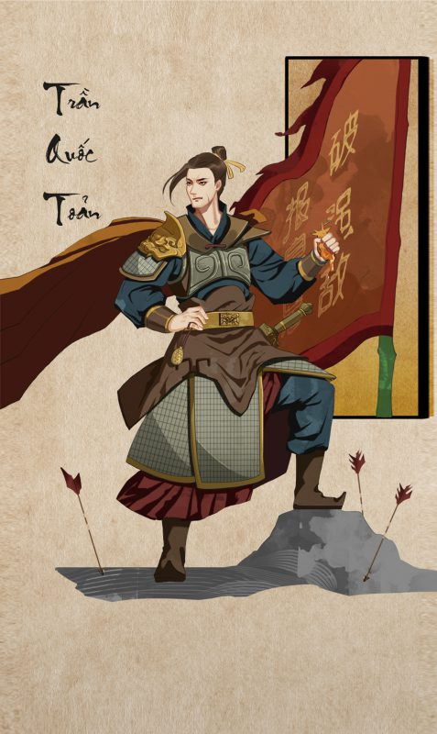

Câu 3
Viết một số tên người, tên địa lí mà em biết.
a) Tên người :
- Tên một bạn nam và một bạn nữ trong lớp.
- Tên một anh hùng nhỏ tuổi trong lịch sử nước ta.
Nguyễn Ngọc Bảo Hân
Nguyễn Bảo Nguyên
Trần Quốc Toản
Trần Quốc Toản

Slide 22

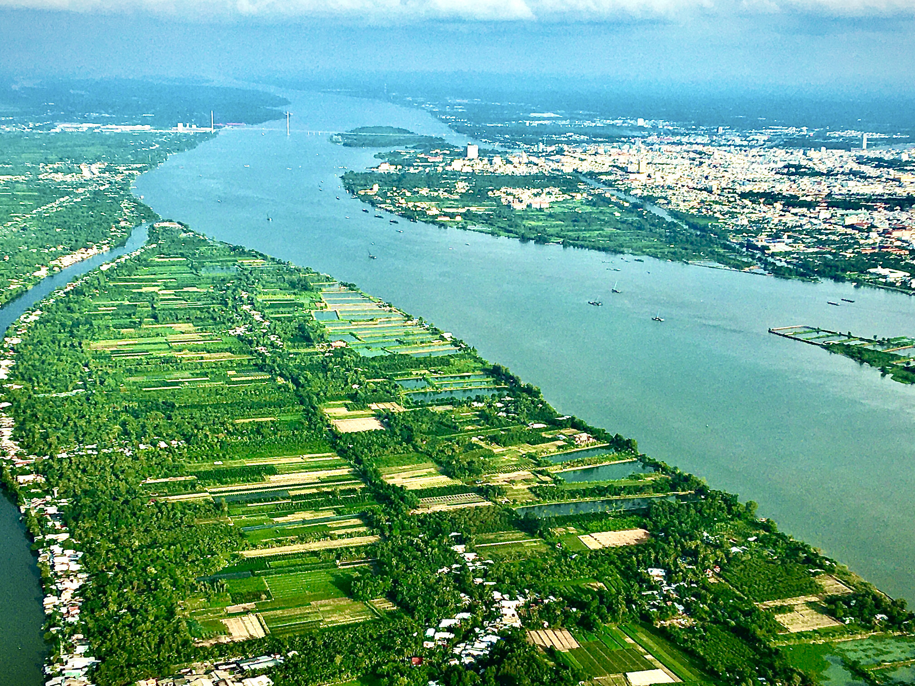
Câu 3
Viết một số tên người, tên địa lí mà em biết.
b) Tên địa lí:
- Tên một dòng sông (hoặc hồ, núi, đèo).
- Tên một xã (hoặc phường).
sông Cửu Long
phường Tân Thành

Slide 23

DẶN DÒ
Sửa lại các lỗi sai (nếu có)
Chuẩn bị:
Nhớ - viết: Cao Bằng

Slide 24

TẠM BIỆT CÁC EM

